Slide 1
Fakultät W&R: PROMOS
Einführung 19. Juli 2021
Professor Dr. Jürgen Volkert

Slide 2
Auslandsstudium: PROMOS-Stipendien
Seit WS 2010-2011: PROMOS-Stipendien
Ziel: Integration der PRME-Ziele in das Auslandsstudium in Schwellen- und Entwicklungsländern
Bedingung: Pforzheimer Studierende beschäftigen sich mindestens in einem Studienfach ihres Auslandsstudiums mit dem Themenkreis Wirtschafts- und Unternehmensethik/Unternehmensverantwortung und nachhaltiger Entwicklung.
Beantragung: Frau Alina Ziß (Auslandsamt)

Slide 3
Auslandsstudium: PROMOS-Stipendien
Abstimmung geeigneter Fächer per E-Mail mit Prof. Dr. Jürgen Volkert: juergen.volkert@hs-pforzheim.de
Sofern ein vereinbartes PROMOS-Fach im Nachhinein an der Partnerhochschule nicht angeboten werden, melden Sie sich umgehend bei Jürgen Volkert (juergen.volkert@hs-pforzheim.de). Es ist dann möglich, die PROMOS-Kurswahl kurzfristig über eine E-Mail-Korrespondenz abzustimmen und zu ändern.
Pflichtveranstaltungen:
  Einführung und Grundlagen vor Abreise (1/2 Tag)
  Nach Rückkehr: PROMOS-Capstone-Seminar (ca. 2 Tage): Austausch von Erfahrungen und Lernergebnissen zum Themenkreis Unternehmensverantwortung und Nachhaltige Globalisierung, auch mit Blick auf Unternehmensentscheidungen

Slide 4
PROMOS und PRME
PROMOS-Ziel in der Fakultät Wirtschaft und Recht der HS Pforzheim ist es, Verantwortliches Denken und Handeln sowie die "Principles for Responsible Management (PRME)" der Vereinten Nationen teilweise in das Auslandsstudium zu integrieren“.
Was sind die Principles for Responsible Management Education (PRME)?

Slide 5
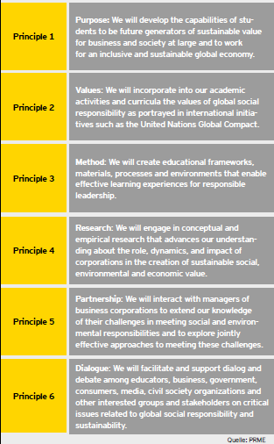
PROMOS und PRME

Slide 6
PROMOS und PRME

Slide 7
PROMOS und PRME
Was ist der Global Compact?
The UN Global Compact asks companies to embrace, support and enact, within their sphere of influence, a set of core values in the areas of human rights, labor standards, the environment and anti-corruption:
Human Rights
Principle 1: Businesses should support and respect the protection of internationally proclaimed human rights; and
Principle 2: make sure that they are not complicit in human rights abuses.

Slide 8
PROMOS und PRME
Labour
Principle 3: Businesses should uphold the freedom of association and the effective recognition of the right to collective bargaining;
Principle 4: the elimination of all forms of forced and compulsory labor;
Principle 5: the effective abolition of child labor; and
Principle 6: the elimination of discrimination in respect of employment and occupation.

Slide 9
PROMOS und PRME
Environment
Principle 7: Businesses should support a precautionary approach to environmental challenges;
Principle 8: undertake initiatives to promote greater environmental responsibility; and
Principle 9: encourage the development and diffusion of environmentally friendly technologies.
Anti-Corruption
Principle 10: Businesses should work against corruption in all its forms, including extortion and bribery.

Slide 10
PROMOS und PRME
Ziele von PRME = Integration einer Responsible Management Education in:
  Lehre, d.h. Curriculum der jeweiligen Fächer
  Unternehmens- und Praxiskontakte
  Forschung

Slide 11
PROMOS und PRME
PROMOS Ziele
„Nach der Rückkehr: sollen die Programmteilnehmer an einem voraussichtlich zweitägigen Seminar teilnehmen.“
Ziele des Capstone-Seminars:
  Austausch von Erfahrungen der Studierenden im Auslandsstudium
  Gemeinsame Diskussion und Reflexion verschiedener Lernergebnisse im Hinblick auf Unternehmensentscheidungen, Unternehmensverantwortung und nachhaltige Entwicklung
  Beiträge zu einer Weiterentwicklung von Lehrinhalten und –methoden an der Hochschule Pforzheim, gestützt auf Einblicke in Konzeptionen anderer Hochschulen
  Rückmeldungen und Beiträge für eine Weiterentwicklung des PROMOS-Stipendienprogramms

Slide 12
PROMOS und PRME
Weitere PROMOS Ziele:
Auseinandersetzung von Studierenden in Schwellen- und Entwicklungsländern mit Fragen der globalen nachhaltigen Entwicklung und/oder Umweltökonomie und/oder Wirtschaftsethik und/oder Unternehmensverantwortung (CSR).*
Belegung von Veranstaltungen in einem dieser Bereiche im Umfang von mindestens 6 ECTS.
*Aus inhaltlichen Gründen und weil das Thema „soziale und interkulturelle Kompetenzen“ an der Hochschule Pforzheim in den Fakultäten Technik (WI) sowie Wirtschaft und Recht teilweise bereits vor dem Auslandsstudium vermittelt wird, sind interkulturelle Fächer an diesen Fakultäten nicht PROMOS-relevant.

Slide 13
Verantwortlichkeiten für nachhaltige
Globalisierung
Hintergrund:
Verantwortlichkeiten für globale nachhaltige Entwicklung

Slide 14
Verantwortlichkeiten für nachhaltige
Globalisierung
Begriff der nachhaltigen Entwicklung (Brundtland-Bericht)
  Dauerhafte Entwicklung = Entwicklung, die die Bedürfnisse der Gegenwart befriedigt, ohne zu riskieren, dass künftige Generationen ihre eigenen Bedürfnisse nicht befriedigen können.
Damit verbunden sind normative Positionen insbesondere:
  Intragenerationelle Gerechtigkeit: Forderung nach einem gerechten Ausgleich zwischen den Interessen der Menschen in Industrie- und Entwicklungsländern.
  Intergenerationelle Gerechtigkeit: Forderung, zukünftige Generationen nicht durch die Lebensweise der gegenwärtigen Generation zu beeinträchtigen
Das Brundtland- Konzept der nachhaltigen Entwicklung sollte ökologische, ökonomische und soziale Aspekte berücksichtigen („Drei-Säulen“ oder “Triple Bottom Line-Konzept“)

Slide 15
CSR: Kontroversen
“Corporate social Responsibility is the future of business. It’s what companies have to do to survive and prosper in a world where more and more of their behaviour is under a microscope.”
Jeffrey Hollender
“CSR is not merely undesirable, but potentially quite dangerous because it can distort the market by deflecting business from its primary role of profit generation.”
Martin Wolf

Slide 16
Unternehmensverantwortung:
Die traditionelle ökonomische Sicht
Milton Friedman (1993/1971):
„The social Responsibility of Business Is to
Increase Its Profits“
„Wirtschaftliche Verantwortung“
Notes:
Friedman, zitiert in „Taking Sides“ – Clashing Views in Business, Ethics and Society

Slide 17
Unternehmensverantwortung:
Die traditionelle ökonomische Sicht
Auch traditionelle Ökonomik argumentiert, dass wirtschaftliche Verantwortung nicht das einzige Ziel sein kann.
Unternehmen müssen auch ihre juristische Verantwortung in Betracht ziehen (Friedman unterstellt, dass dies durch Gesetze gesichert ist).
Traditionelles ökonomisches Verantwortlichkeitskonzept
    Wirtschaftliche und rechtliche Verantwortung
    Zum Beispiel: „Geschäftsberichte“
Notes:
Friedman, zitiert in „Taking Sides“ – Clashing Views in Business, Ethics and Society

Slide 18
Unternehmensverantwortung:
Die traditionelle ökonomische Sicht
Warum nahmen Friedman und andere traditionelle Wirtschafts-wissenschaftler an, dass Unternehmen nicht für ihre sozialen und ökologischen Auswirkungen verantwortlich sein können?
    Soziale und ökologische Probleme sind oft durch Marktversagen beeinflusst wie … beinflusst:
          Menschenrechte
          Externalitäten
          Öffentliche Güter
          Informationsasymmetrien
          Distributives Marktversagen
        Der Staat ist aus ökonomischer Sicht am besten geeignet, um diese Formen von Marktversagen zu korrigieren.
Notes:
Friedman, zitiert in „Taking Sides“ – Clashing Views in Business, Ethics and Society

Slide 19
Werte & Verantwortung: die Perspektive der Nationalökonomik
Die alte Welt der Nationalökonomik
intergenerationelle Gerechtigkeit
intragenerationelle/
soziale Gerechtigkeit
Eigeninteresse: Nutzen- und Gewinnmaximierung
Menschenrechte
Gesellschaftsordnung
Politische Ordnung
Wirtschaftsordnung
Öffentlichkeit
Medien
Regierung(en)
Wettbewerber
Kommunen
Shareholder
Sozialinitiativen
Unternehmen
Umweltgruppen
Mitarbeiter
Sozialaktivisten
Andere Lobbygruppen
Kunden/Konsumenten
Gewerkschaften
Arbeitgeber

Slide 20
Unternehmensverantwortung:
Die traditionelle ökonomische Sicht
Warum können sich MNCs nicht auf diese ökonomische Standardpositionen bezüglich ihrer Aktivitäten auf Wachstumsmärkten verlassen?
    Wachstumsmärkte sind oft in Staaten angesiedelt, in denen wirtschaftliche und gesetzliche Rahmenbedingungen nicht ausreichend vorhanden sind oder sogar komplett fehlen
    Deshalb haben Unternehmen über die Problemstellungen wie Korruption, Menschenrechte oder elementare soziale und ökologische Standards zu entscheiden. Diese sind selten Teil von unternehmerischen Entscheidungsprozessen, wenn ein gesetzlicher und wirtschaftlicher Rahmen vorgegeben und bindend ist.
    Weil sie über solch sensible Fragen zu entscheiden haben, werden Unternehmen für diese Entscheidungen auch verantwortlich gemacht
Notes:
Friedman, zitiert in „Taking Sides“ – Clashing Views in Business, Ethics and Society

Slide 21

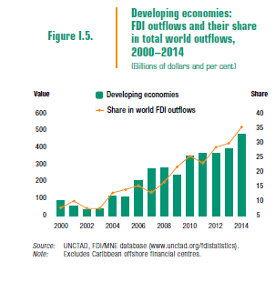
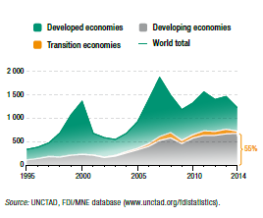
Verantwortlichkeiten für nachhaltige
Globalisierung
UNCTAD World Investment Report 2015

Slide 22
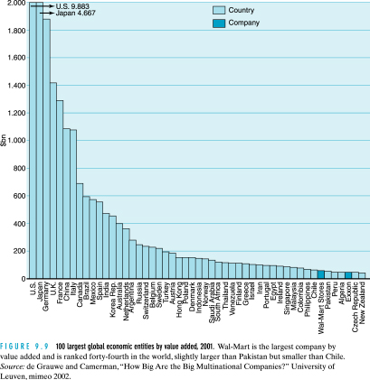
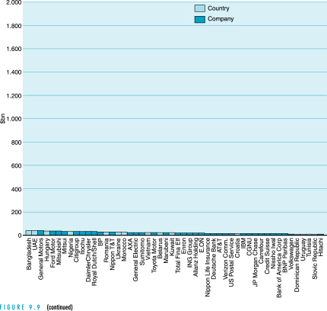
Verantwortlichkeiten für nachhaltige
Globalisierung

Slide 23
Verantwortlichkeiten für nachhaltige
Globalisierung
Corruption Perceptions Index 2020
Transparency International (2020): Corruption Perceptions Index 2020, pp. 2-3

Slide 24
Verantwortlichkeiten für nachhaltige
Globalisierung
Corruption Perceptions Index 2020
Transparency International (2020): Corruption Perceptions Index 2020, pp. 2-3

Slide 25
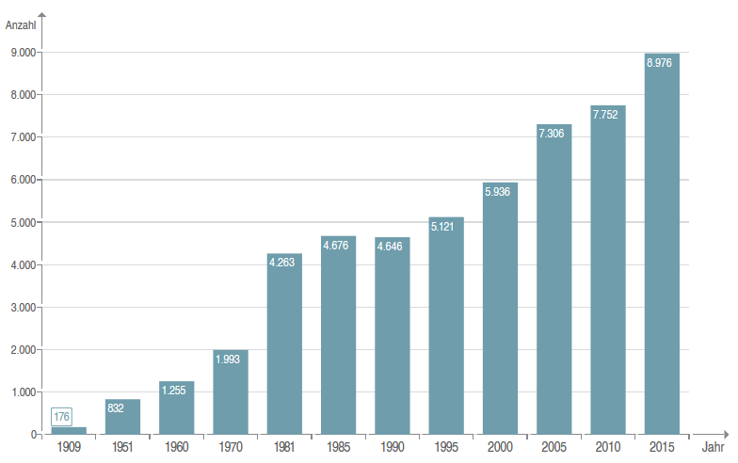
Verantwortlichkeiten für nachhaltige
Globalisierung
Zahl der akkreditierten Nichtregierungsorganisationen
bei den Vereinten Nationen
Union of International Associations (UIA), Yearbook of International Organizations:Statistics on international organizations,
Bundeszentrale für politische Bildung, 2017.

Slide 26
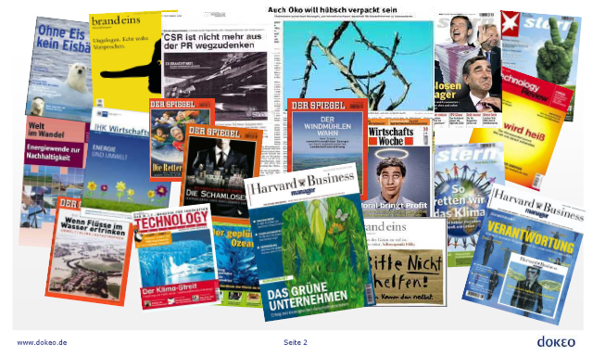
Verantwortlichkeiten für nachhaltige
Globalisierung

Slide 27
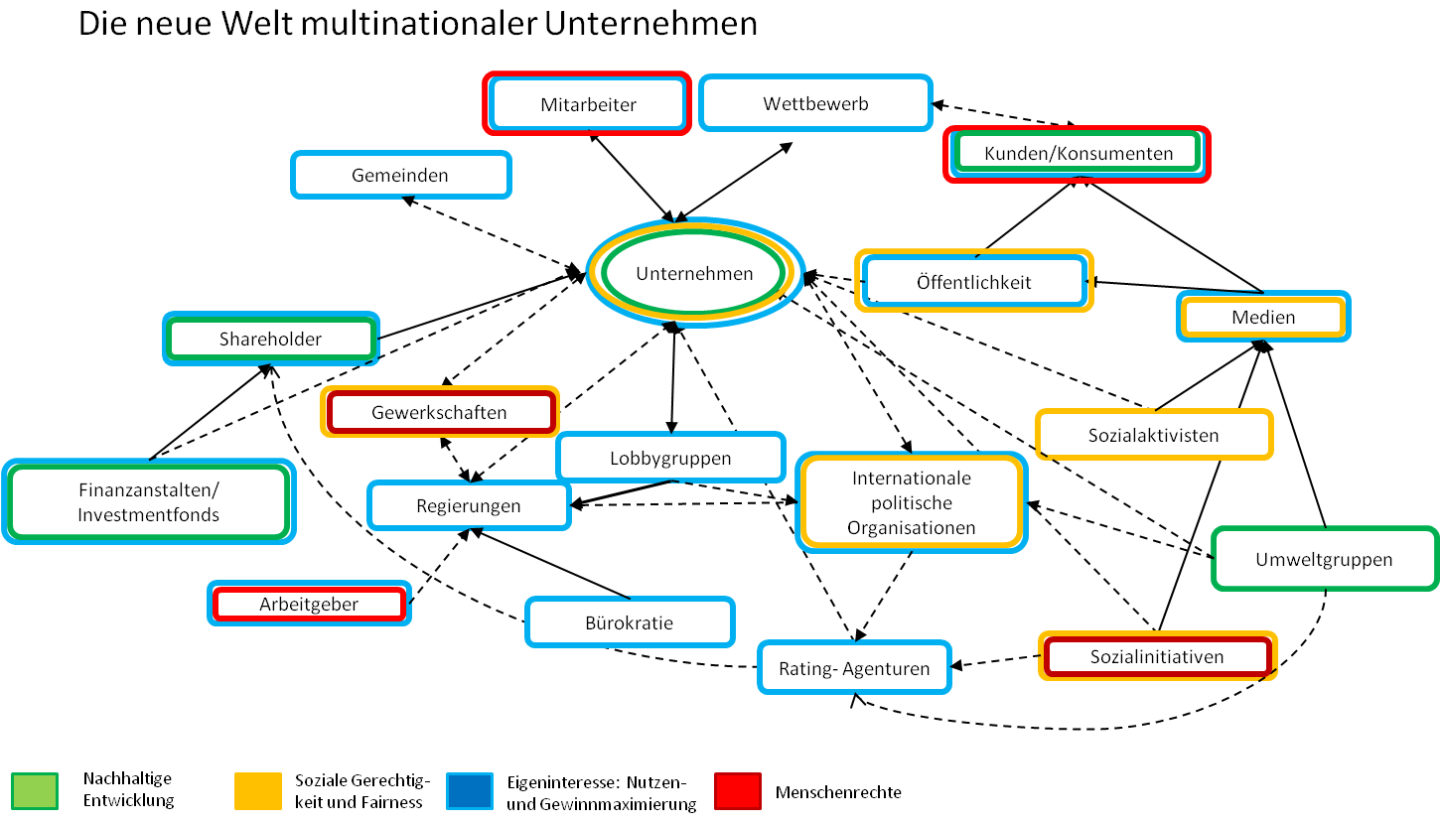
Unternehmensverantwortung für
Nachhaltige Entwicklung?

Slide 28
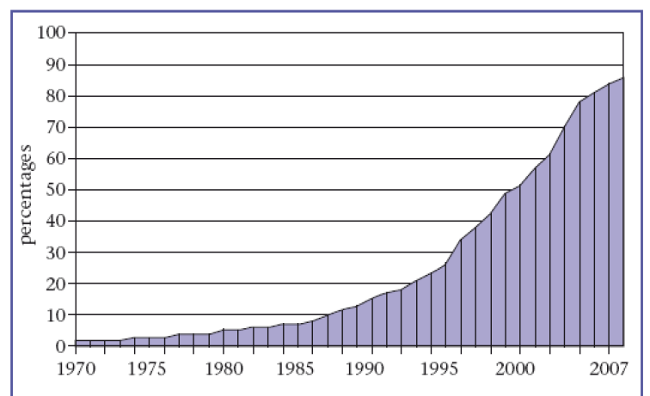
Verantwortlichkeiten für nachhaltige
Globalisierung
Entwicklung der Zahl von Unternehmens- und Ethikkodizes 1970-2007

Slide 29
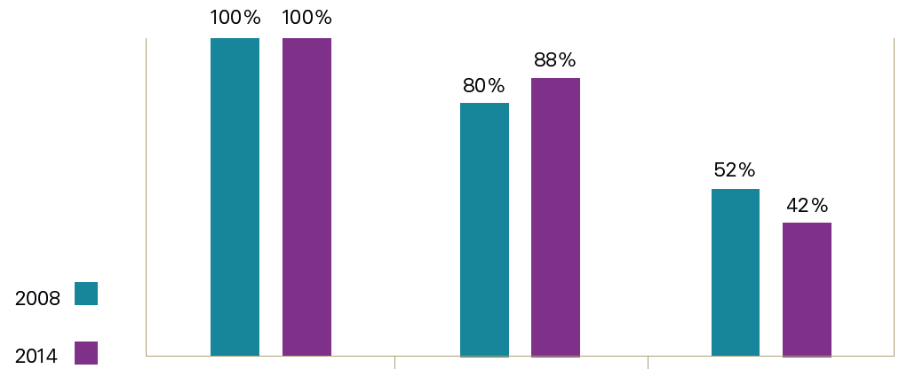
Verantwortlichkeiten für nachhaltige
Globalisierung
Entwicklung des Anteils von Unternehmens- und Ethikkodizes 2008-2014
Anteil der Ethikkodizes unter den Global 200- Unternehmen:
2008: 86 %
2014: 76 %
USA
Europa
Asien
KPMG (2014) : Business Codes of the Global 200.

Slide 30
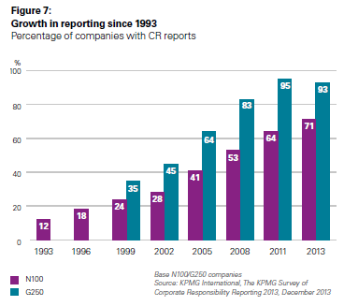

Verantwortlichkeiten für nachhaltige
Globalisierung
Zunahme der von Unternehmen weltweit publizierten CSR-Berichte
N100 = Sustainability/CR Reporting among the 100 largest
Companies in 41 countries: 4,100 corporations in total.
G250 = Top 250 companies listed in the Fortune Global 500
ranking for 2012.
KPMG International (2013): The KPMG Survey of Corporate Responsibility Reporting 2013, kpmg.com/sustainability

Slide 31
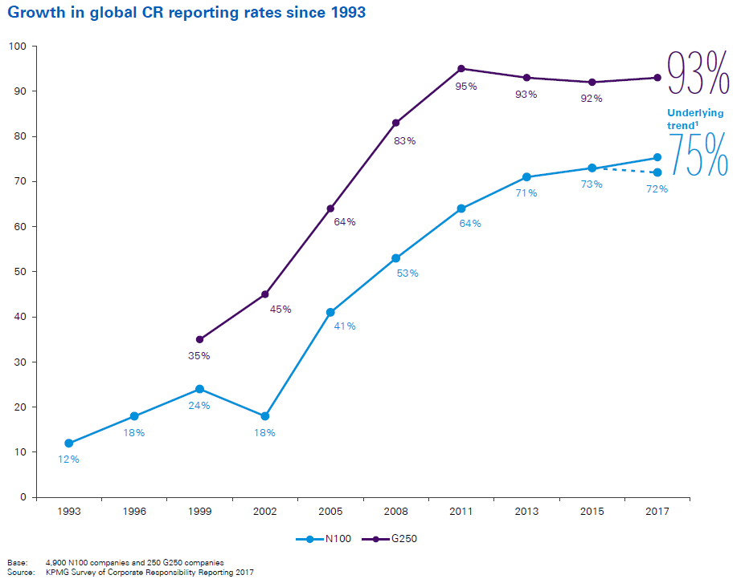
Verantwortlichkeiten für nachhaltige
Globalisierung
Anteil von CSR-Berichten unter großen Unternehmen weltweit
N100 = Sustainability/CR Reporting unter den 100 größten Unternehmen in 49 Ländern: 4.900 Unternehmen insgesamt.
G250 = Top 250 Unternehmen gelistet im Fortune Global 500 Ranking.
Source KPMG (2017): The road ahead. The KPMG Survey of Corporate Responsibility Reporting 2017, p. 9

Slide 32

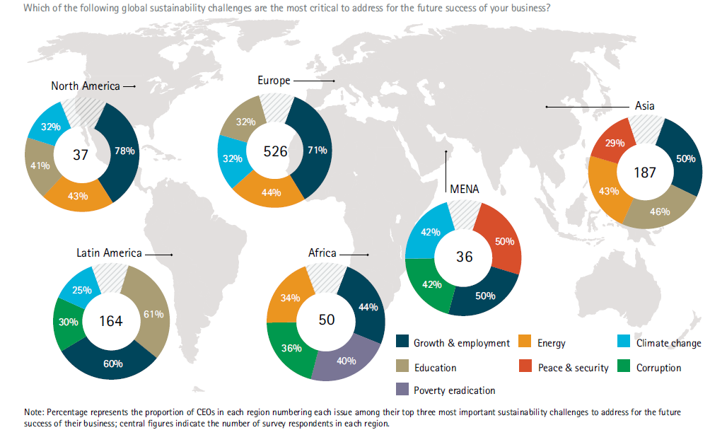
Verantwortlichkeiten für nachhaltige
Globalisierung
Accenture & United Nations Global
Compact (2013): A New Era of
Sustainability, UN Global Compact-
Accenture CEO Study on Sustainability 2013, New York.

Slide 33
Verantwortlichkeiten für nachhaltige
Globalisierung
EU (2011)*: Corporate Social Responsibility =
  Responsibility of enterprises for their impacts on society:
    To fully meet their corporate social responsibility, enterprises should have in place a process to integrate social, environmental, ethical, human rights and consumer concerns into their business operations and core strategy in close collaboration with their stakeholders, with the aim of:
      maximizing the creation of shared value for their owners / shareholders and for their other stakeholders and society at large;
      identifying, preventing and mitigating their possible adverse impacts.
* European Commission (2011): A renewed EU strategy 2011-14 for Corporate Social Responsibility, Brussels, 25.10.2011, COM(2011) 681 final, p. 6

Slide 34


Verantwortlichkeiten für nachhaltige
Globalisierung
Erfolgreiche Strategien künftiger Managerinnen und Manager erfordern daher ein kritisches Grundverständnis der Relevanz von nachhaltiger Entwicklung für Unternehmensentscheidungen. Dieses kritische Grundverständnis zu vermitteln, ist Ziel der Veranstaltung zu nachhaltiger Entwicklung.
Accenture & United Nations GlobalCompact (2010): A New Era of Sustainability, UN Global Compact-Accenture CEO Study 2010, New York.

Slide 35
Corporate Social Responsibility
PROMOS Überblick

Slide 36
Gliederung
    Unternehmensverantwortung für nachhaltige Globalisierung
    CSR: Motive und Anreize
    CSR: Umsetzung im Unternehmen
    CSR: Herausforderungen
    Anhang

Slide 37
Literatur
  Crane, A.; Matten, D.: Business Ethics, Oxford, Oxford University Press.
  Perkins, Dwight H.; Radelet, Steven, Lindauer, David L. (2006): Economics of Development, 6th edition, W.W. Norton, New York, London.
  Todaro, Michael P.; Smith, Steven C. (2009): Economic Development. 10th edition, Addison-Wesley, Boston et al.
  Vogel, David (2005): The Market for Virtue, Brookings, Washington DC.
  Werther B., William; Chandler, Davis (2006): Strategic Corporate social Responsibility, Sage Publications, Newcastle
  Global Reporting Initiative (www.globalreporting.org)
  www.iso.org
  European Commission (http://ec.europa.eu/index_de.htm)
  United Nations (http://www.unglobalcompact.org)

Slide 38
Unternehmensverantwortung für nachhaltige Globalisierung
Erwünscht
„Ethische“ CSR
Philanthropie
Erwartet
Strategische CSR
Ethische Verantwortung (“Legitimität”)
Verlangt
Gesetzliche Verantwortung (“Legalität”)
Verlangt
Ökonomische Verantwortung (“Rentabilität”)
Carroll (1991)
Notes:
Friedman, zitiert in „Taking Sides“ – Clashing Views in Business, Ethics and Society

Slide 39
Unternehmensverantwortung für nachhaltige Globalisierung
„Ethische“ CSR = Spenden und Förderung ohne direkten Zusammenhang mit den wirtschaftlichen Zielen des Unternehmens
Strategische CSR =
    „Idee, dass CSR in die Firmenstrategie und –handlungen integriert werden sollte , um der Unternehmung langfristige ökonomische Vorteile zu verschaffen (Werther/Chandler 2006, p.7).“
Notes:
Friedman, zitiert in „Taking Sides“ – Clashing Views in Business, Ethics and Society

Slide 40
Unternehmensverantwortung für nachhaltige Globalisierung
Europäische Kommission:
    CSR = „Konzept, mit dem Unternehmen soziale und ökologische Belange auf freiwilliger Basis in ihre Geschäftstätigkeit und Interaktion mit Stakeholdern integrieren."
OECD:
    CSR = “…to encourage the positive contributions that MNEs can make to economics, environmental and social progress and to mini-mize the difficulties to which their various operations may give rise”
Welche Motive vermitteln den Unternehmen langfristige Anreize, gesellschaftliche Verantwortung zu übernehmen?
Notes:
Friedman, zitiert in „Taking Sides“ – Clashing Views in Business, Ethics and Society

Slide 41
CSR: Motive und Anreize
CSR als Business Case: Anreize strategischer CSR
  Risiko- und Stakeholdermanagement
  Finanzmarktpotenziale durch CSR
  Kostensenkungpotenziale (Material- und Emissionskosten etc.)
  Reputationsmanagement auf Produktmärkten
  Reputationsmanagement auf Arbeitsmärkten

Slide 42
CSR: Motive und Anreize
(1) Risiko- und Stakeholdermanagement
    Hohe Konfliktkosten mit gesellschaftlichen Gruppen, insbesondere NGOs etc.
          Gewinneinbußen
          Verlust von Marktanteilen an die Konkurrenz
    Stakeholder üben wirtschaftlichen Druck aus:
          Gesellschaftlich (Gesellschaft, Regierungen, Regulierungen, nonprofits, NGOs)
          Wirtschaftlich (Kunden, Kreditgeber, Vertriebsunternehmen, Lieferanten)
          Organisatorisch (Arbeitnehmer, Manager, Anteilseigner, Gewerkschaften)
          Extern (Konsumenten, Investoren, Medien, NGOs, Staat,..)
          Intern (Unternehmensgründer, Vorstand, Arbeitnehmer)
    Risikomanagement erfordert Vertrauensbildung
Notes:
Friedman, zitiert in „Taking Sides“ – Clashing Views in Business, Ethics and Society

Slide 43
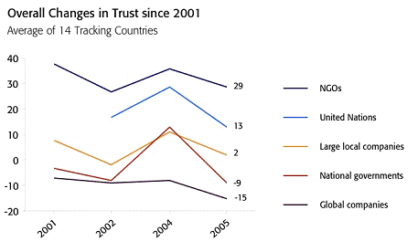
CSR: Motive und Anreize
Welche Akteure werden als besonders vertrauenswürdig eingeschätzt? Wer wird mit dem größten Misstrauen betrachtet? NGOs? UN? Große ortsansässige Unternehmen? Nationale Regierungen? Multinationale Unternehmen?
World Economic Forum (2006), Davos.
Notes:
Friedman, zitiert in „Taking Sides“ – Clashing Views in Business, Ethics and Society

Slide 44
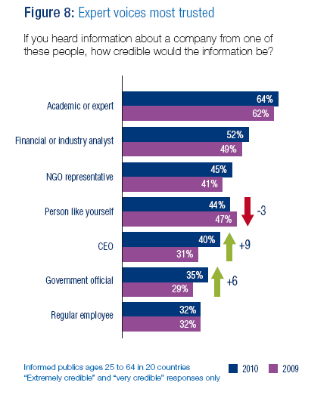
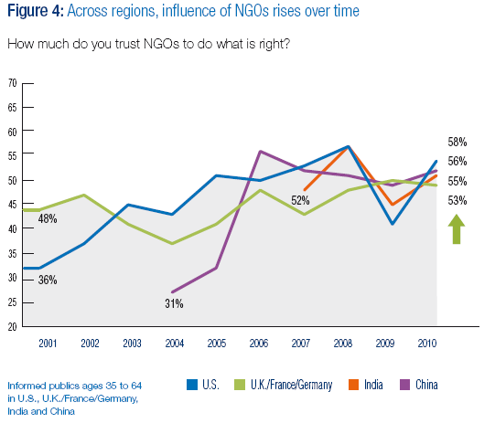
CSR: Motive und Anreize
Edelmann Trust Study 2010
Notes:
Friedman, zitiert in „Taking Sides“ – Clashing Views in Business, Ethics and Society

Slide 45
CSR: Motive und Anreize
Risikomanagement und Stakeholder (Fortsetzung)
    Vermeidung von Konflikten mit Regulierungsbehörden
        Bedeutung der Beziehung zu nationalen und internationalen Behörden und Ämtern (siehe Anhang ‘Global Compact‘)
            „Green“ Reputation
              Beispiel: Fördergenehmigungen für Ölfirmen in ökologisch empfindlichen Gebieten
(2) Risikomanagement und Finanzmarktpotenziale
    Attraktivität für alle Investoren, einschließlich sozial verantwortbarer Investitionen (SRI)
        Wachsende Bewegung: 12% aller Finanzmittel in den USA
Notes:
Friedman, zitiert in „Taking Sides“ – Clashing Views in Business, Ethics and Society

Slide 46
CSR: Motive und Anreize
(2) Risikomanagement und Finanzmarktpotenziale
    Investitionen in Unternehmen mit hohen Ratings für ökologische und soziale Performance: ökologische Verantwortung, Verbraucherschutz, Menschenrechte und Diversität;
    Einige Investoren meiden bestimmte Wirtschaftszweige: Alkohol, Tabak, Glücksspiel, Waffen, Militär und Abtreibung: Reduzierung der Kapitalkosten durch SRI?
    Aus: Dow Jones Nachhaltigkeitsindizes(DJSI):
        Verfolgt die Performance der oberen 10% Unternehmen im Dow Jones Global Index die führend sind in Bezug auf globale Nachhaltigkeit (siehe Anhang ‘Dow Jones Sustainability Indexes’)
Notes:
Friedman, zitiert in „Taking Sides“ – Clashing Views in Business, Ethics and Society

Slide 47
CSR: Motive und Anreize
  (3) Möglichkeiten zur Kostensenkung durch Abfallreduzierung
      Reduzierung von Treibhausgasemissionen und schädigenden Chemikalien
      Abfallreduzierung: Einsparungen aufgrund von besserem Management von Materialen und Prozessen
Notes:
Friedman, zitiert in „Taking Sides“ – Clashing Views in Business, Ethics and Society

Slide 48
CSR: Motive und Anreize
(3) Reputation auf Produktmärkten
    Wachsender Reichtum schafft Wahlmöglichkeiten für Konsumenten: „ethischer Konsum“, gestützt auf globale Informationen durch NGO und Medien.
    CSR-Strategie beeinflusst Markenwert
    Zertifizierungssysteme und Labels
      Erhöhen Konsumentensensibilität für die gesellschaftliche/ ökologische Dimension eines Produkts
      Bringen positive gesellschaftlich-soziale oder -ökologische Performance mit einem bestimmten Logo in Verbindung
      Verkäufer bezahlt Provision für das Logo
        Rugmark
        Fair Trade
        Forest Stewardship Council (FSC)
Notes:
Friedman, zitiert in „Taking Sides“ – Clashing Views in Business, Ethics and Society

Slide 49
CSR: Motive und Anreize
(4) Möglichkeiten: Reputation auf dem Arbeitsmarkt
    Menschen streben danach für „gute“ Unternehmen, auf das sie stolz sein können, zu arbeiten
    Hohe gesellschaftliche Reputation am Arbeitsmarkt erleichtert es, qualifizierte Arbeitnehmer zu rekrutieren, zu binden und zu motivieren
    Effizienzlöhne und vergleichbare Ansätze
Notes:
Friedman, zitiert in „Taking Sides“ – Clashing Views in Business, Ethics and Society

Slide 50
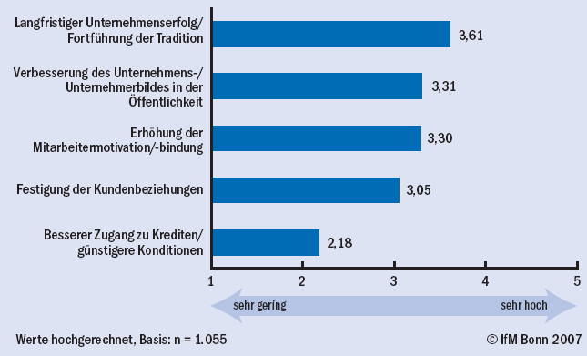
CSR: Motive und Anreize
Bedeutung verschiedener CSR-Motive für KMU
BDI-Mittelstandspanel (2007), S. 18 (Kurzfassung).
Notes:
Friedman, zitiert in „Taking Sides“ – Clashing Views in Business, Ethics and Society

Slide 51
CSR: Umsetzung im Unternehmen
Grundlegende Unternehmensentscheidungen und -kodizes
Code of ethics
  Freiwilliges Statement, das Unternehmen, Organisationen, Branchen, oder Berufsgruppen zu bestimmten Werten, Auffassungen und Handlungsweisen und/oder zu einem Bündel an angemessenem, legitimem Verhalten der Mitarbeiterinnen und Mitarbeiter verpflichtet
Globale CSR und Ethikkodizes
  Global Compact, ISO 26000
Code of conduct
  Codes of conduct sind formale Statements, die beschreibt, was ein Unternehmen und andere Organisation von ihren Belegschaften erwarten.
Notes:
Friedman, zitiert in „Taking Sides“ – Clashing Views in Business, Ethics and Society

Slide 52
CSR: Umsetzung im Unternehmen
United Nations Global Compact (UNGC)
  Gegründet im Juli 2000
  Weltweit größte “Corporate citizenship-Initiative”
  Zehn allgemein akzeptierte Grundsätze
    Bereiche der Menschenrechte, Arbeit, Umwelt und Anti-Korruption
  Regt Unternehmen weltweit an zu..
    Übernahme nachhaltiger und gesellschaftlich verantwortlicher Politik
    Berichte über ihre Implementierung
  Grundsätze:
    Etablierung der zehn Grundsätze in weltweite Geschäftsaktivitäen
    Vermittelt Aktivitäten zur Unterstüzung weiter gehender UN Ziele (MDG, etc.)
Notes:
Friedman, zitiert in „Taking Sides“ – Clashing Views in Business, Ethics and Society

Slide 53
CSR: Umsetzung im Unternehmen
(Globale) CSR- und Ethikkodizes
ISO 26000
  Freiwilliger Internationaler Standard als Leitlinie für gesellschaftliche Verantwortung, vereinbart von diversen Stakeholdergruppen: Industrie, Regierungen, Arbeitnehmervertretungen, Verbrauchergruppen, NGOs
  Seit 2010 in Kraft
  Kein Managementsystem-Standard
Notes:
Friedman, zitiert in „Taking Sides“ – Clashing Views in Business, Ethics and Society

Slide 54
CSR: Umsetzung im Unternehmen
(Globale) CSR- und Ethikkodizes (Fortsetzung)
  “ISO 26000 is intended to assist organizations in contributing to sustainable development. It is intended to encourage them to go beyond legal compliance, recognizing that compliance with law is a fundamental duty of any organization and an essential part of their social responsibility.”
  “It is intended to promote common understanding in the field of social responsibility, and to complement other instruments and initiatives for social responsibility, not to replace them. ISO 26000 is not a management system standard. It is not intended or appropriate for certification purposes or regulatory or contractual use. …As ISO 26000 does not contain requirements, any such certification would not be a demonstration of conformity with this International Standard.” http://www.iso.org/iso/iso_catalogue/management_and_leadership_standards/social_responsibility/sr_discovering_iso26000.htm#std-1
  Siehe auch: http://isotc.iso.org/livelink/livelink/fetch/2000/2122/830949/3934883/3935096/home.html
Notes:
Friedman, zitiert in „Taking Sides“ – Clashing Views in Business, Ethics and Society

Slide 55
CSR: Umsetzung im Unternehmen
CSR und Unternehmensstruktur
CSR-Beauftragter (CSR Officer)
    Definiert, implementiert und prüft die CSR-Umsetzung im Unternehmen
CSR-Leitlinien (Position Statement)
    Sollen sicherstellen, dass alle Stakeholder die CSR des Unternehmens verstehen und erkennen, was diese für sie bedeutet
    Unterstreichen die Bedeutung von CSR
CSR Ombudsman
    Ansprechpartner für Fragen und Zweifel an der Einhaltung von CSR-Strategien des Unternehmens
    Positives Feedback fördern (Beiträge und Ideen von Angestellten)
    Whistle-Blowing: anonyme Beschwerde-/ Anzeige-Möglichkeit über einen Ombudsmann oder Dritte (Anwälte etc.)
Notes:
Friedman, zitiert in „Taking Sides“ – Clashing Views in Business, Ethics and Society

Slide 56
CSR: Umsetzung im Unternehmen
CSR und Unternehmenskultur
Ernsthaftes Committment der Leitungsebene
    CEO müssen...
      ...CSR-Strategien und -elemente einführen
      ...CSR als Kernbestandteil der alltäglichen Betriebspraxis insitutionalisieren
      ...regelmäßig auf dem Laufenden gehalten werden
Bewusstsein schaffen: Incentives und Umsetzung
    CSR: Grundlegende Rolle bei verantwortungsorientierter Gestaltung der Organisationskultur
    Incentives und Boni, auch orientiert an gesellschaftlicher Verantwortung
    Ethiktrainings und Audits, um gesellschaftliche Verantwortung umzusetzen
Notes:
Friedman, zitiert in „Taking Sides“ – Clashing Views in Business, Ethics and Society

Slide 57
CSR: Umsetzung im Unternehmen
Interne und externe Audits und Kommunikation von CSR
CSR-Audits und -berichte
    Ziel: Transparenz und Rechenschaft gegenüber Stakeholdergruppen. Das Berichtswesen unterstützt Risikomanagement und Reputationsaufbau.
    Um Glaubwürdigkeit für die Berichte zu erreichen, können Unternehmen Herausforderungen und Probleme ihrer Nachhaltigkeitsstrategien in die Reports integrieren und dort diskutieren.
Notes:
Friedman, zitiert in „Taking Sides“ – Clashing Views in Business, Ethics and Society

Slide 58
CSR: Umsetzung im Unternehmen
Global Reporting Initiative (GRI) Guidelines:
    Umfassende Strategie und Indikatorenset um wirtschaftliche, soziale und ökologische Haupteinflusse zu evaluieren
    Ziel Reduzierung von Transaktionskosten: Entscheidungs-, Recherche und Kommunikationskosten
    Leitfaden auf der Grundlage einer Multi-Stakeholder-Initiative für mehr Transparenz und Glaubwürdigkeit von CSR sowie Kommunikation
    Benchmarking tool
    www.globalreporting.org (siehe auch Auszüge auf den nachfolgenden Folien sowie Anhang GRI 3 Guidelines)
Notes:
Friedman, zitiert in „Taking Sides“ – Clashing Views in Business, Ethics and Society

Slide 59
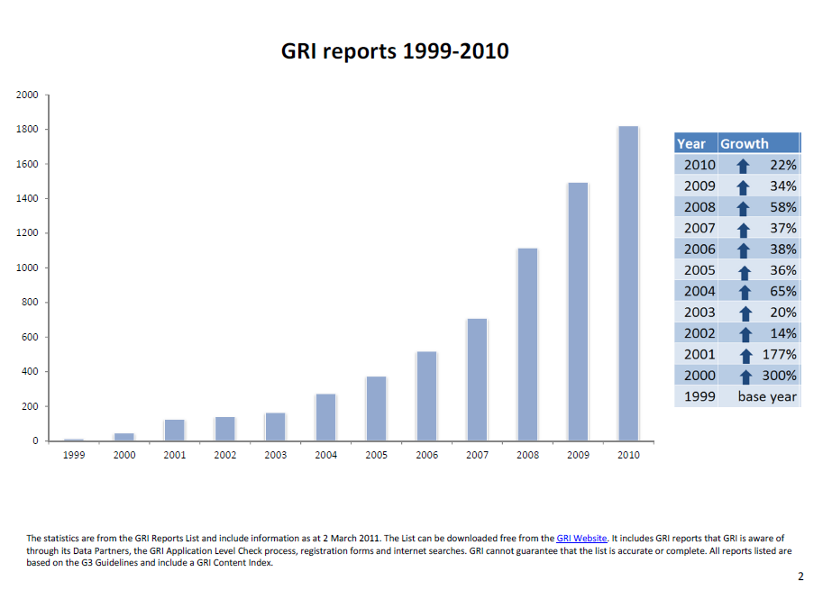
CSR: Umsetzung im Unternehmen
Notes:
Friedman, zitiert in „Taking Sides“ – Clashing Views in Business, Ethics and Society

Slide 60
CSR: Umsetzung im Unternehmen
Social Accountability International (SAI): weltweit führende Weiterbildungsorganisation, die über 20.000 Fabrik- und Farmmanager, Arbeiter, Brand- und Umweltschutzverantwortliche, Prüfer, Gewerkschaftsvertreter und Menschenrechtsaktivisten geschult hat.
SA 8000 zertifiziert die Einhaltung der SA 8000 Standards zu Sozialer Nachhaltigkeit und hat bis 2010 über 2.400 Standorte in 65 Ländern und 65 Branchen mit mehr als 1,4 Millionen Mitarbeitern zertifiziert.
Notes:
Friedman, zitiert in „Taking Sides“ – Clashing Views in Business, Ethics and Society

Slide 61
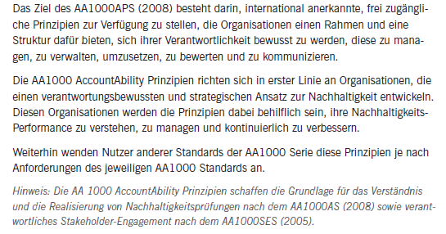
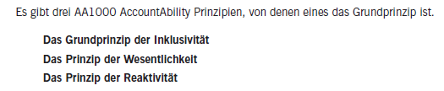
CSR: Umsetzung im Unternehmen
  AA1000S Assurance Standard: Prüfungsstandard zur Zertifizierung von strategischem Nachhaltigkeits- und Stakeholderreporting- und management
  http://www.accountability.org/standards/index.html
Notes:
Friedman, zitiert in „Taking Sides“ – Clashing Views in Business, Ethics and Society

Slide 62
CSR: Herausforderungen
Probleme in der Anfangsphase?
    Mangelnde Einigung über Definitionen, theoretische Basis, geeignete empirische Methoden
CSR in KMU?
Fokus auf das Kerngeschäft?
    CSR: oftmals nur viele isolierte Projekte
Grundsatz der Wesentlichkeit?
      Siehe: Standard & Poor‘s / SustainAbility / UNEP (2006): Global Reportes program
      http://www.sustainability.com/researchandadvocacy/program_article.asp?id=458
Notes:
Friedman, zitiert in „Taking Sides“ – Clashing Views in Business, Ethics and Society

Slide 63
CSR: Herausforderungen
Substanzielle Entwicklungswirksamkeit?
Glaubwürdigkeit und Trittbrettfahrerprobleme
    Berichte über Aktivitäten ohne substanzielles Engagement
    Verhaltenskodex und Global Compact teilweise wenig verlässlich?
        Siehe: SustainAbility (2004): „Gearing up: from Corporate Responsibility to Good Governance“ and Scalable Solutions, und:
        http://www.sustainability.com/aboutsustainability/ article_previous.asp?id=133
Verbindung und Koordination internationalen Organisationen und Entwicklungsstrategien (MDGs)
      Erste MNCs berichten über ihre MDG-Beiträge
Notes:
Friedman, zitiert in „Taking Sides“ – Clashing Views in Business, Ethics and Society

Slide 64
CSR: Herausforderungen
  Verantwortlichkeit: Lobbying und CSR
  Kann CSR fehlende Rahmenregeln und Gesetze vollstän-dig ersetzen und Staatsversagen ausgleichen?
  Unzulänglichkeiten eines freiwilligen Standards
      Im internationalen Wettbewerb können Selbstregulierung und Verhaltenskodizes zu Wettbewerbsnachteilen und geringer Wirksamkeit führen
  Good Governance als Bestimmungsgröße von Anwendungsbereich und Erfolg von CSR
Notes:
Friedman, zitiert in „Taking Sides“ – Clashing Views in Business, Ethics and Society

Slide 65
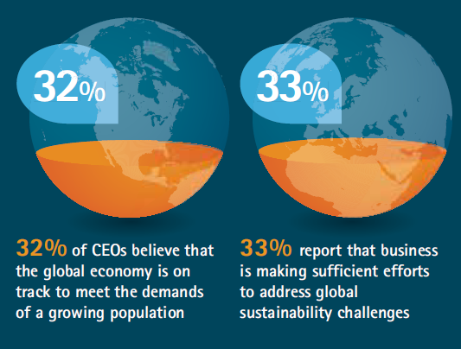
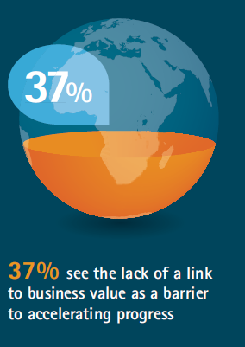
CSR: Herausforderungen
The UN Global Compact-Accenture Study on Sustainability 2013: Architects of a Better World, New York

Slide 66
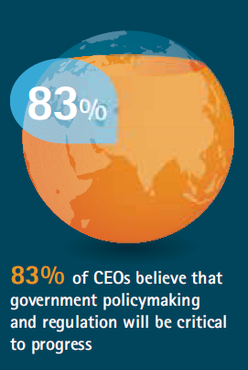
CSR: Herausforderungen
The UN Global Compact-Accenture Study on Sustainability 2013: Architects of a Better World, New York
  Verantwortliche Mangementausbildung? Responsible Management Education?

